Slide 1
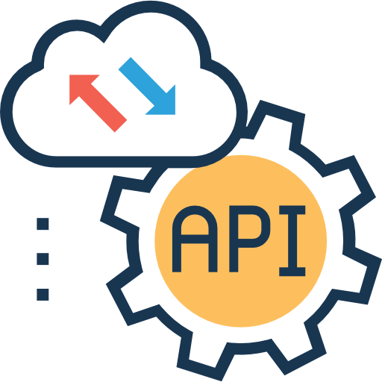
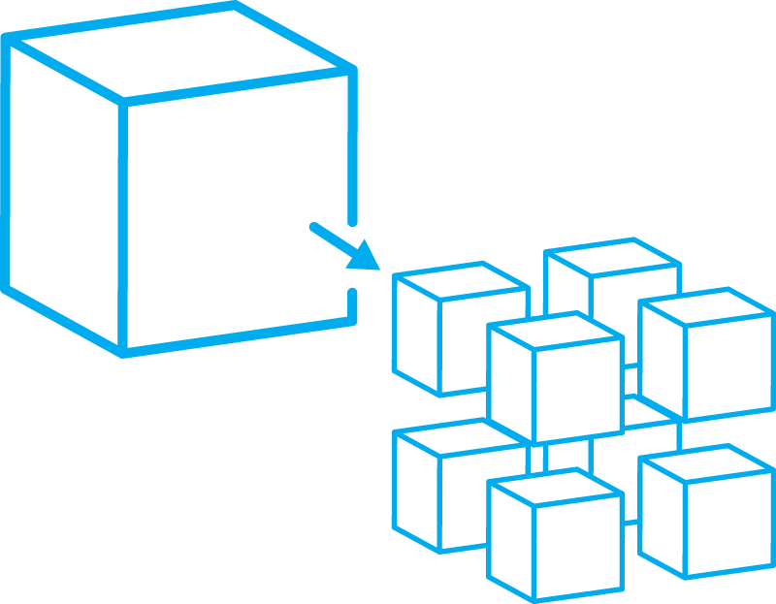
Comunicação entre Microsserviços
Com API REST, Java 11, Spring Boot, Javascript ES6, Node.js, Express.js, RabbitMQ, Docker e Heroku.
Victor Hugo Negrisoli
Desenvolvedor Back-End Sênior

Slide 2

Quem sou eu?
Victor Hugo Negrisoli
Formado em Ciência da Computação pelo Centro Universitário Filadélfia (UniFil), Londrina, PR.
Atualmente fazendo uma pós em Ciência de Dados & Big Data na PUC-MG.
3 anos e meio de atuação no mercado de tecnologia
Atualmente trabalho sou Desenvolvedor Back-End Sênior.
Atuo com tecnologia Java | Spring e com tecnologias Node.js | Express.js
Atuo principalmente com desenvolvimento de APIs e microsserviços, comunicações e integrações entre sistemas com Spring Cloud, Apache Kafka, RabbitMQ, entre outros.
LinkedIn: https://www.linkedin.com/in/victorhugonegrisoli/
Github: https://github.com/vhnegrisoli
E-mail: victorhugonegrisoli.ccs@gmail.com
Telefone: +55 (43) 9 9147-5826

Slide 3
Divisão do curso
Teoria sobre o que são microsserviços, porquê utilizá-los e quais seus tipos de comunicações.
Prática implementando duas APIs e realizando comunicações síncronas e assíncronas via chamadas HTTP por meio de API REST e fila de mensagens com RabbitMQ. Por fim, iremos subir toda a aplicação no Docker com docker-compose, e iremos disponibilizar também no Heroku.

Slide 4
Tecnologias utilizadas
API REST
Java 11 e Spring Boot
PostgreSQL
Node.js
Express.js
MongoDB
RabbitMQ
Docker
Docker-compose
Heroku

Slide 5
Mas... O que iremos criar com toda essa stack?!
Boa pergunta!
Temos que ter uma finalidade!
Então, iremos simular um pequeno sistema de vendas.
Teremos uma API isolada em Node.js para nos autenticar.
A API em Node.js irá ser responsável por registrar vendas.
A API em Spring será responsável por cuidar do estoque de produtos.
Toda vez que uma venda for realizada, será enviada uma mensagem da API de vendas para a API de produtos para que o estoque seja atualizado.
Para a realização de cada venda, será necessário requisitar para a a API de produtos os dados dos Ids dos produto que constam no carrinho de compras.
Ao receber uma mensagem de venda para atualizarmos o estoque, retornaremos uma mensagem para a aplicação de vendas informando se foi tudo ok ou não, para atualizá-la para CANCELADA ou CONCLUIDA.

Slide 6
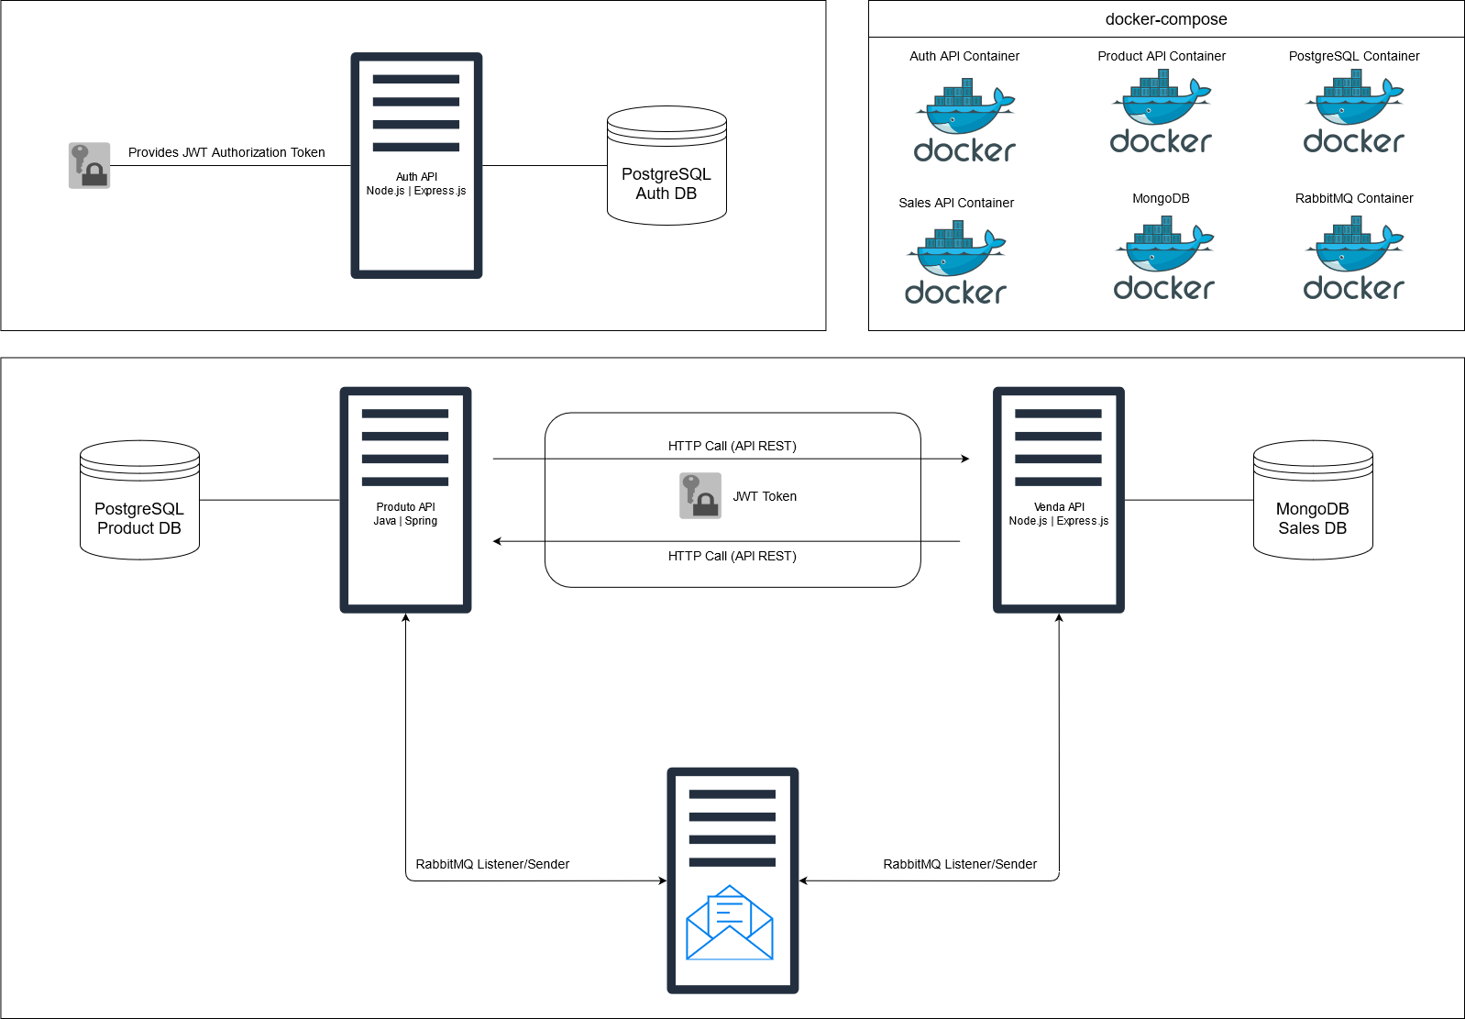
Diagrama da arquitetura que iremos construir

Slide 7
Arquitetura Monolítica
É uma aplicação de software em camadas que consiste em ter uma interface de usuário e a lógica de processamento dos dados em um único programa, geralmente feita a partir de uma única plataforma. Exemplo: Java, C#, PHP, Node.js, entre outros.
Frameworks comuns para aplicações monolíticas:
Spring MVC
.NET Framework
Java Server Faces (JSF)
Express.js (com template engines)
Laravel
Rails
Django

Slide 8
Arquitetura Monolítica
Back-end e Front-end geralmente são o mesmo projeto e muitas vezes utilizam padrões como MVC (Model, View, Controller).
Geralmente o back-end é responsável por renderizar as páginas HTML (no caso de aplicação web) ou de realizar a interface gráfica (no caso de aplicações desktop).
O software por completo fica em apenas um local.
Builds e alterações no estado devem ser bem preparadas antes, pois ao parar a aplicação, todas as funcionalidades ficam indisponibilizadas até que a aplicação volte a operar.
Desenvolvimento geralmente mais rápido por manter back-end, banco de dados e front-end na mesma aplicação.
Geralmente aplicações monolíticas não são modularizadas (não é uma regra).

Slide 9
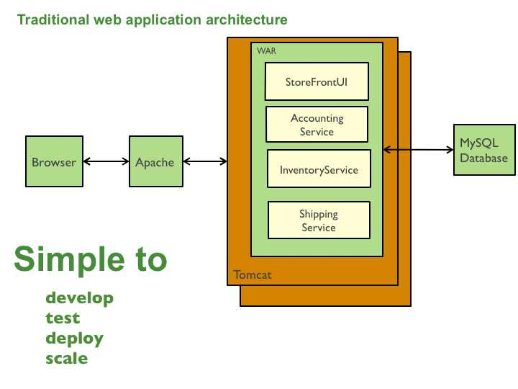
Arquitetura Monolítica

Slide 10
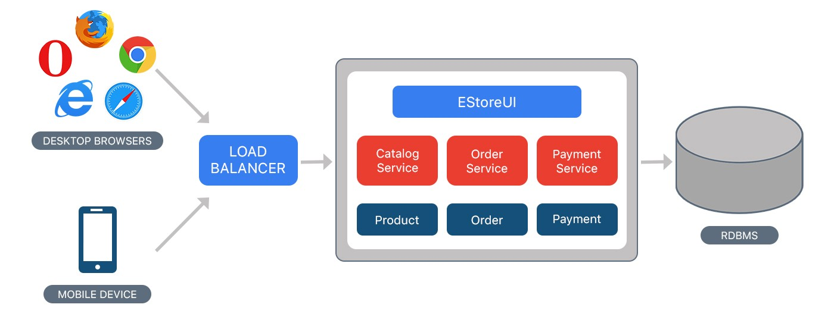
Arquitetura Monolítica

Slide 11
Arquitetura de Microsserviços
É uma abordagem para o desenvolvimento de software em que uma aplicação é desmembrada em componentes mínimos e independentes.
Diferentemente da abordagem tradicional monolítica em que toda a aplicação é criada como um único bloco, os microsserviços são componentes separados que trabalham juntos para realizar as mesmas tarefas. Cada um dos componentes ou processos é um microsserviço

Slide 12
Arquitetura de Microsserviços
Geralmente são desenvolvidos em formatos de API REST.
Quando necessário, comunicam-se com outros microsserviços de maneira síncrona e assíncrona.
São módulos independentes.
Em uma única solução, pode-se ter diversas tecnologias e linguagens de programação distintas, desde que consigam se comunicar.
Tem escalabilidade.
Uma boa prática é que cada microsserviço possua sua própria base de dados para acesso.
Quando há necessidade de deploy, a aplicação não é totalmente impedida de operar, apenas a funcionalidade ao qual o microsserviço responsável estará temporariamente indisponível.
Fácil de interagir com diversos sistemas e plataformas.

Slide 13
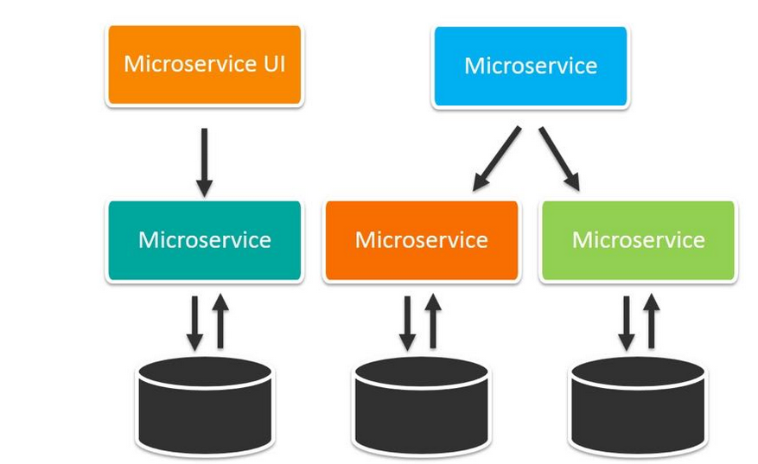
Arquitetura de Microsserviços

Slide 14
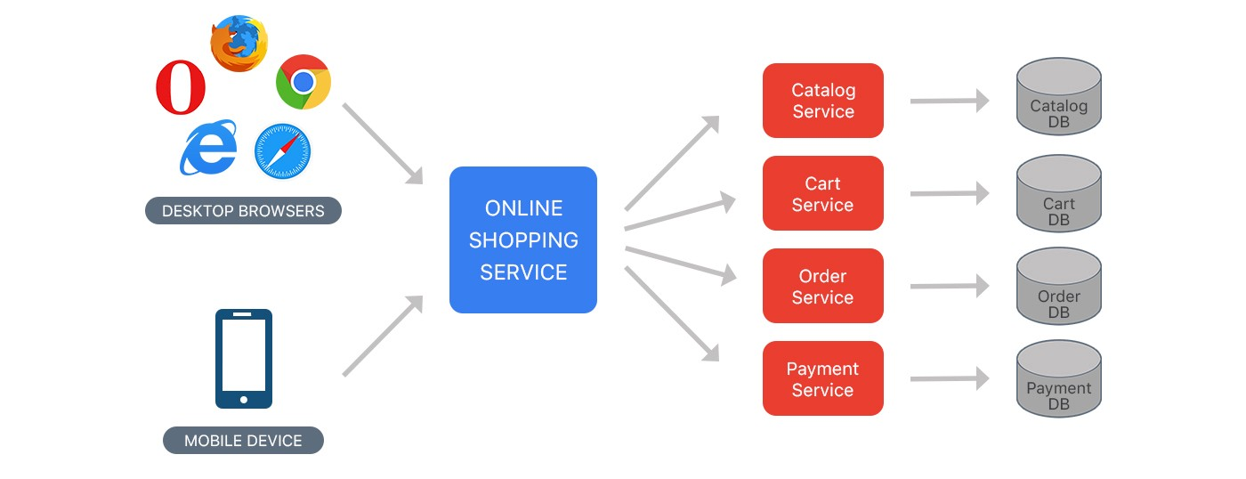
Arquitetura de Microsserviços

Slide 15
Monolítico vs Microsserviços
Monolítico | Microsserviços
Desenvolvimento mais rápido para implementar novas funcionalidades. | Conforme cresce o número de serviços, fica mais complexo para implementar novas funcionalidades.
Dificuldade com escalabilidade e necessidade de manutenções. | Escalável e possibilita manutenções diárias sem grandes impactos.
Toda a aplicação é desenvolvida em apenas um bloco contendo front-end, lógica de back-end e banco de dados. | O front-end geralmente é uma aplicação web própria que consome os dados dos microsserviços. Back-ends separados.
Grande acoplamento entre as dependências da aplicação. | Baixo acoplamento, apenas realizando comunicações síncronas e assíncronas.
Geralmente, os testes são da aplicação toda, e conforme cresce, fica cada vez mais difícil manter. | Facilidade em teste e monitoramento. Testes rodam muito mais rápido e com maior desempenho.

Slide 16
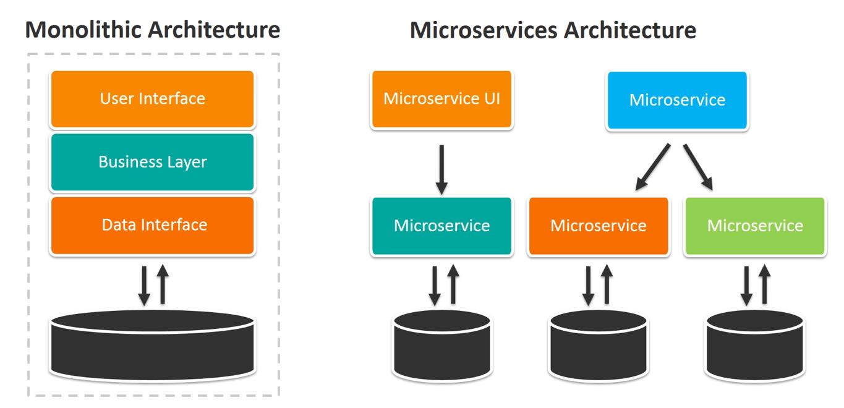
Monolítico vs Microsserviços

Slide 17
Referências e links utilizados
RedHat – O que é arquitetura de microsserviços?
Microsoft – Comunicação em uma arquitetura de microsserviço
DZone - Patterns for Microservices — Sync vs. Async

